Slide 1
Bessenyei Ferenc
„Talán úgy tudtam élni, hogy hasznossá tudtam tenni magam (…) kivéve azt a néhány pillanatot, amikor az ember éppen tehetséges, a művészetet folyton gyakorolni kell. Főként azért, hogy a teremtő másodperceket jól ki tudjuk használni.”

Slide 2
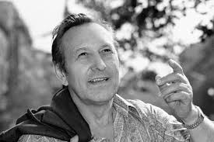
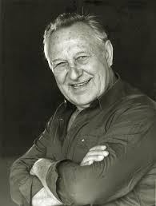
Élete
1919-ben Hódmezővásárhelyen született
4 testvére volt: Zoltán, Ottó, Dezső, Iván
Édesapja korán öngyilkos lett
4 felesége volt; Szederkényi Ada, Váradi Hédi , Lugossy Zsuzsa, Élthes Eszter

Slide 3
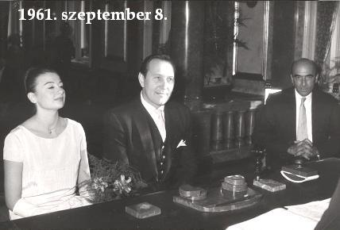
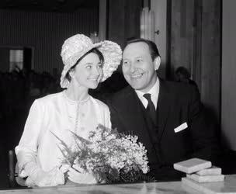
Élete
Szeged→ pénzkeresés
Szederkényi Ada → 1944. házasság
1946-ben születtek ikerlányai: Katalin és Zsófia
Új vonzalom az életében → Váradi Hédi
1956. Sinkovics Imrével szavalt a Bem szobornál→ meghurcolták
1961-ben házasságot kötött Váradi Hédivel
Lugossy Zsuzsa → újabb szerelem
1966-ban született Juli nevű lánya

Slide 4
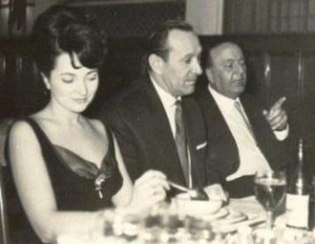
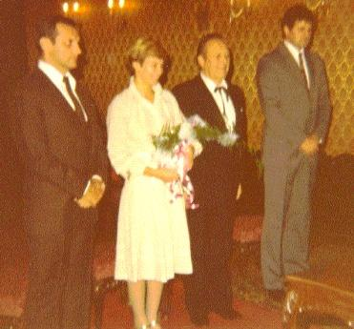
Élete és munkássága
Béres Ilona; Bessenyei Ferenc ismét szerelmes, de szakítással ér véget
Élthes Eszter → 1980-ban házasodnak össze
Pilisborosjenőn, Lajosmizsén volt birtokuk
2004-ben 85 évesen hunyt el
Munkássága:
Szeged → hivatásos színész
II. világháború nem volt rá hatással
Nemzeti Színház színésze lett
Háború végén szó nélkül eltanácsolják
1950-ben ismét Nemzeti tagja lett→ beindul a karrierje

Slide 5
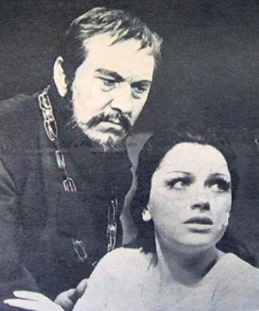
Bessenyei Ferenc és a Bánk bán
Bessenyei Ferenc csak akkor lép színpadra és akkor szólal meg, amikor kell
Erősen hat a nézőkre a játéka
Drámát kissé módosítják, nem tetszik mindenkinek
Katona József Bánk bánja halhatatlan
„...Szükséges, hogy minden kor a maga számára fedezze fel újból és újból
a Bánk bánt...”

Slide 6
Források
https://encrypted-tbn0.gstatic.com/images?q=tbn:ANd9GcRrybj_4SO-Nra--PWBvDMaMyRobQaz3vOjvA&s
https://nemzetiszinhaz.hu/uploads/images/2018_2019/Bank%20ban%201951-%20Tokes%20Anna-Gertrudis%2C%20Bessenyei-Bank%203_es2.jpg
https://tinyurl.com/59utxhaf
https://www.ujsagmuzeum.hu/bessenyei-ferenc/
https://tinyurl.com/bdchjsrx
https://tinyurl.com/m9ju4wsw
http://www.bessenyei.hu/magan50/esk-m.jpg
http://www.bessenyei.hu/elet4.htm
http://www.bessenyei.hu/gal-egyeb/elet70/10.jpg
http://www.bessenyei.hu/gal-egyeb/elet70/esk3.jpg

